Slide 1
9°-LENGUAJE-NIVELES ALCANZADOS
IDENTIFICA EL PROPÓSITO, LOS ARGUMENTOS Y CONTRA ARGUMENTOS EXPUESTOS. RELACIONA INFORMACIÓN PROVENIENTE DE DIFERENTES PARTES DEL CONTENIDO DEL TEXTO, PARA IDENTIFICAR LAS IDEAS QUE PERMITEN SUSTENTAR UNA AFIRMACIÓN. IDENTIFICA LOS RECURSOS UTILIZADOS EN EL TEXTO PARA SUSTENTAR UNA IDEA. DEDUCE INFORMACIÓN NO EXPLÍCITA. INFIERE CONTENIDOS IDEOLÓGICOS O CULTURALES EN LOS TEXTOS QUE LEE. APLICA CATEGORÍAS O CONCEPTOS PARA DESCRIBIR LA ESTRUCTURA DEL TEXTO Y CARACTERIZAR PERSONAJES.
ESCRITURA: EVALUÁ LA PERTINENCIA DE LAS IDEAS Y ENUNCIADOS. IDENTIFICA LA IDEA QUE DEBE DESARROLLAR, EL TIPO DE TEXTO Y EL TIPO DE LENGUAJE.

Slide 2
9°-COMPARATIVO PROMEDIO LENGUAJE-NORMAL-SINCELEJO-COLOMBIA

Slide 3
FORTALEZAS – DEBILIDADES 9°-LENGUAJE

Slide 4
MATEMÁTICAS 3°
EN RAZONAMIENTO Y ARGUMENTACIÓN LOS ESTUDIANTES: ESTABLECEN EQUIVALENCIAS ENTRE EXPRESIONES NUMÉRICAS EN SITUACIONES QUE CORRESPONDEN A ESTRUCTURAS ADITIVAS. COMPARA Y ORDENA OBJAETOS BIDIMENSIONALES Y TRAIDIMENSIONALES DE ACUERDO CON UN ATRIBUTO. RECONOCE EL DATO QUE MÁS SE REPITE EN UN CONJUNTO DE DATOS. RECONOCE EVENTOS POSIBLES E IMPOSIBLES.
EN COMUNICACIÓN:
ASIGNA UN CÓDIGO NUMÉRICO A UN OBJETO Y LO EXPRESA DE MANERA TEXTUAL Y SIMBÓLICA. LOCALIZA OBJETOS DE ACUERDO CON INSTRUCCIONES REFERIDAS A POSICIÓN Y DIRECCIÓN. RECONOCE CONGRUENCIAS ENTRE FIGURAS PLANAS. RECONOCE INSTRUMENTOS QUE SE UTILIZAN PARA MEDIR UN ATRIBUTO DE UN OBJETO O EVENTO.
EN FORMULACIÓN Y SOLUCIÓN DE PROBLEMAS, EL ESTUDIANTE: RESUELVE PROBLEMAS ADITIVOS RUTINARIOS QUE REQUIEREN UNA SOLA OPERACIÓN. RESUELVE PROBLEMAS DE COMPARACIÓN A PARTIR DE LA PRESENTACIÓN DE DATOS Y FRECUENCIA. SOLUCIONA PROBLEMAS DE COMPOSICIÓN Y DESCOMPOSICIÓN DE FIGURAS PLANAS UTILIZÑANDO PROPIEDADES GEOMÉTRICAS.

Slide 5
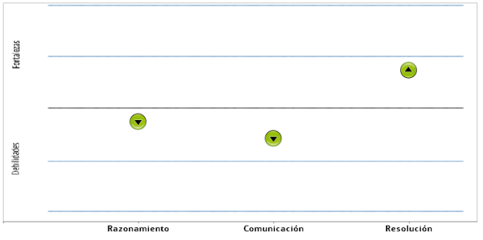
Debilidades y fortalezas/competencias matemáticas 3°

Slide 6
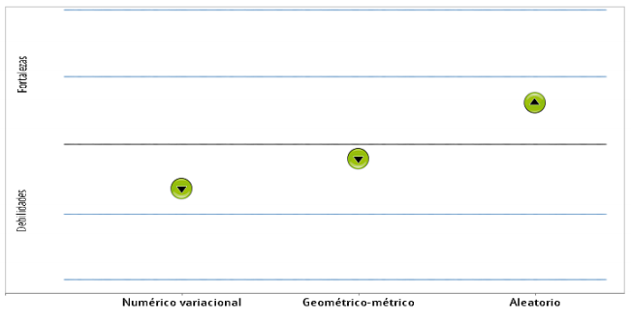
Debilidades y fortaleza/componentes – matemáticas 3°

Slide 7
Grado 5° matemáticas - resultados
RAZONAMIENTO Y ARGUMENTACIÓN: RECONOCE EL PATRÓN DE VARIACIÓN DE UNA SECUENCIA. REPRESENTA ALGUNAS RELACIONES DE DEPENDENCIA A TRAVÉS DE TABLAS. ESTABLECE EQUIVALENCIAS NUMÉRICAS. ASOCIA DESARROLLOS PLANOS CON LOS RESPECTIVOS SOLIDOS. HACE CLASIFICACIONES ELEMENTALES DE FIGURAS PLANAS. DESCOMPONE EN REGIONES PARCIALES FIGURAS PLANAS.
EN COMUNICACIÓN, REPRESENTACIÓN Y MODELACIÓN: ESTABLECE RELACIONES DE ORDEN E IDENTIFICA ALGUNAS PROPIEDADES DE LOS NÚMEROS NATURALES. EXPRESA SIMBOLICAMENTE ALGUNAS OPERACIONES A PARATIR DE UN ENUNCIADO GRÁFICO O VERBAL. RECONOCE Y UTILIZA EL PLANO CARTESIANO.ASOCIA REFERENCIAS DE OBJETOS REALES A MEDIDAS CONVENCIONALES. IDENTIFICA ATRIBUTOS MEDIBLES DE FIGURAS U OBJETOS.
SOLUCIÓN DE PROBLEMAS: FORMULA Y RESUELVE PROBLEMAS QUE INVOLUCRAN SITUACIONES ADITIVAS DE COMBINACIÓN, COMPARACIÓN E IGUALACIÓN. FORMULA Y RESUELVE PROBLEMAS QUE INVOLUCRAN SITUACIONES MULTIPLICATIVAS. HACE RECUBRIMIENTOS Y DESCOMPONE UNA SUPERFICIE PARA DETERMINAR AREAS PLANAS.

Slide 8
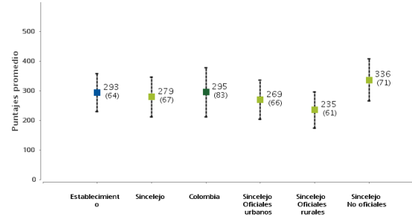
Matemáticas 5°- comparativo promedios

Slide 9
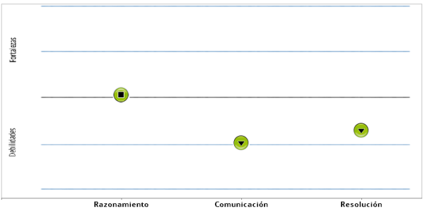
Fortalezas y debilidades/competencias 5° matemáticas

Slide 10
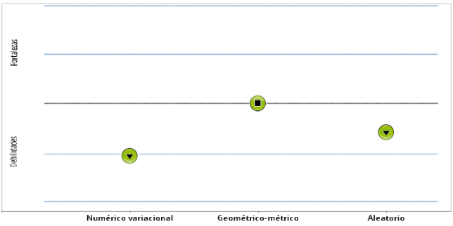
Fortalezas y debilidades/componentes 5° - matemáticas

Slide 11
Grado 9° matemáticas/niveles de desempeño
EN RAZONAMIENTO Y ARGUMENTACIÓN: PREDICE PATRONES DE VARIACIÓN EN SITUACIONES QUE PRESENTAN RELACIONES DE PROPORCIONALIDAD. ESTABLECE CONJETURAS A PARTIR DE REPRESENTACIONES GRÁFICAS DE ALGUNAS FUNCIONES. UTILIZA ALGUNAS PROPIEDADES DE LOS NÚMEROS RACIONALES. IDENTIFICA ALGUNOS MOVIMIENTOS RÍGIDOS EN EL PLANO. CLASIFICA FIGURAS PLANAS Y TRIDIMENSIONALES. JUSTIFICA ALGUNOS PROCEDIMIENTOS PARA CALCULAR ÁREAS Y VOLÚMENES. RECONOCE REGULARIDADES EN FENÓMENOS Y EVENTOS ALEATORIOS.
COMUNICACIÓN, REPRESENTACIÓN Y MODELACIÓN: RECONOCE ALGUNAS RELACIONES FUNCIONALES REPRESENTADAS GRÁFICAMENTE. CONSTRUYE TABLAS A PARTIR DE EXPRESIONES ALGEBRAICAS SENCILLAS. USA LENGUAJE APROPIADO PARA DESCRIBIR DIFERENTES TRANSFORMACIONES. ESTABLECE RELACIONES ENTRE DISTINTAS MAGNITUDES. CARACTERIZA FIGURAS PLANAS Y ALGUNOS SÓLIDOS A PARTIR DE SU UBILICACIÓN EN EL PLANO CARTESIANO. TRADUCE ENTRE DIFERENTES FORMAS DE REPRESENTACIÓN DE DATOS. MODELA Y DESCRIBE FENÓMENOS DE LAS CIENCIAS SOCIALES O NATURALES USANDO GRÁFICAS ESTADÍSTICAS.
EN FORMULACIÓN Y SOLUCIÓN DE PROBLEMAS: DETERMINA SI UNA OPERACIÓN ES PERTINENTE A UNA SITUACIÓN PROBLEMA PLANTEADA.

Slide 12
9°matemáticas – comparativo promedios

Slide 13
Debilidades y fortalezas / competencias - 9° matemáticas /

Slide 14
Debilidades y fortalezas/componentes matemáticas 9°

Slide 15
Ciencias naturales 5° /niveles de desempeño
RECNOCE LAS CARACTERISTICAS DE LOS SERES VIVOS Y ALGUNAS DE SUS RELACIONES CON EL AMBIENTE; REPRESENTA A TRAVÉS DE MODELOS SENCILLOS ALGUNOS EVENTOS NATURALES. IDENTIFICA USOS DE LA ENERGÍA Y PRÁCTICAS COTIDIANAS PARA EL CUIDADO DE LA SALUD Y EL AMBIENTE.
EN USO DE CONOCIMIENTO: RECONOCE RELACIONES ENTRE LOS ELEMENTOS BIÓTICOS Y ABIÓTICOS EN UN ECOSISTEMA. COMPARA Y CLASIFICA SERES VIVOS Y MATERIALES DE SU ENTORNO COTIDIANO. RECONOCE ALGUNOS USOS COTIDIANOS DE LA ENERGÍA. IDENTIFICA PRÁCTICAS COTIDIANAS PARA EL CUIDADO DE LA SALUD Y EL AMBIENTE.
EXPLICAR: EXPLICA LAS DIFERENCIAS ENTRE MATERIALES A PARTIR DE ALGUNAS PROPIEDADES FÍSICAS. EXPLICA LAS RELACIONES ENTRE LA FUERZA Y EL MOVIMIENTO EN SITUACIONES DE SU ENTORNO COTIDIANO. EXPLICA LOS EFECTOS DE LA CONTAMINACIÓN EN LA SALUD Y EL AMBIENTE. EXPLICA EL FUNCIONAMIENTO E INTERACCIÓN DE ALGUNOS ÓRGANOS EN LOS SERES VIVOS.
EN INDAGAR: ELABORA CONCLUSIONES. RECONOCE EL FORMATO ADECUADO PARA REGISTRAR DATOS DE UN EXPERIMENTO SENCILLOL ELIGE INSTRUMENTOS ADECUADOS PARA REUNIR DATOS INTERPRETAR DATOS, GRÁFICAS DE BARRAS E INFORMACIÓN QUE APARECE EXPLÍCITA EN DIVERSAS SITUACIONES.

Slide 16
Ciencias naturales 5° /comparativo promedios

Slide 17
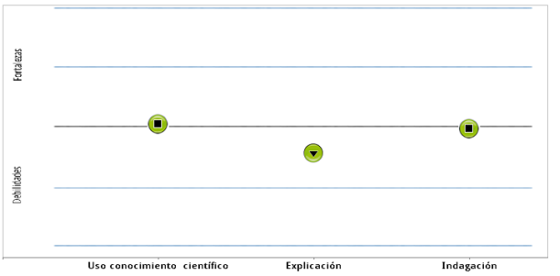
Debilidades y fortalezas / competencias - 5° naturales/

Slide 18
Debilidades y fortalezas / componentes- 5° naturales

Slide 19
9°-ciencias naturales /niveles de desempeño
RECONOCE ALGUNAS ADAPTACIONES DE LOS ORGANISMOS AL ENTORNO, LOS EFECTOS DE SU DESAPARACIÓN EN EL ECOSISTEMA Y EL USO DE PRODUCTOS CON DETERMINADOS VALOR DE PH EN SITUACIONES COTIDIANAS; COMPARA PROPIEDADES DE DIVERSOS MATERIALES; IDENTIFICA EL ESTADO FÍSICO DE LAS SUSTANCIAS A PARTIR DE LA ORGANIZACIÓN DE SUS PARTÍCULAS; EL MOVIMIENTO DE UN CUERPO DE ACUERDO CON LAS FUERZAS QUE ACTÚAN SOBRE ÉSTE Y EXPLICA LAS FUNCIONES QUE CUMPLEN LAS PARTES BÁSICAS DE UN CIRCUITO ELECTRICO.
EN USO DEL CONOCIMIENTO: RECONOCE ALGUNAS ADAPTACIONES DE LOS ORGANISMOS AL ENTORNO. RECONOCE EL USO DE PRODUCTOS CON DETERMINADO VALOR DE PH EN LA VIDA COTIDIANA. IDENTIFICA EL ESTADO DE LAS SUSTANCIAS A PARTIR DE LA ORGANIZACIÓN Y MOVIMIENTO DE US PARTÍCULAS. IDENTIFICA EL ESTADO DE LAS SUSTANCIAS A PARTIR DE LA ORGANIZACIÓN MOVIMIENTO DE SUS PARTÍCULAS. IDENTIFICA QUÉ SUSTANCIAS PUEDEN SER NOCIVAS PARA LA SALUD Y CUÁLES DEBEN SER USAS CON PRECAUCIÓN. RECONOCE LOS EFECTOS DE LA DESAPARICIÓN DE ORGANISMOS EN EL ECOSISTEMA.
EN EXPLICAR: EXPLICA LAS FUNCIONES QUE CUMPLEN LAS PARTES BÁSICAS DE UN CIRCUITO EL´´ECTRICO.

Slide 20
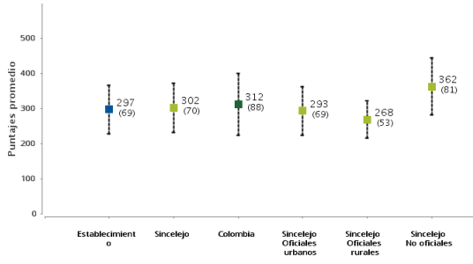
9° ciencias naturales/comparativo promedios

Slide 21
9° Naturales- Debilidades y fortalezas/competencias

Slide 22
9°Naturales-Debilidades y fortalezas/componentes

Slide 23
COMPETENCIAS CIUDADANAS GRADO QUINTO /Niveles de desempeño
RECONOCE ALGUNOS PRINCIPIOS FUNDAMENTALES DE LA CONSTITUCIÓN POLÍTICA DE COLOMBIA, ALGUNOS ESTAMENTOS DEL GOBIERNO ESCOLAR Y SUS FUNCIONES Y LOS MECANISMOS DE PARTICIPACIÓN ESTUDIANTIL. EN SITUACIONES DE CONFLICTO, IDENTIFICA LOS ACTORES PRESENTES Y SUS INTERESES
TODO LO ANTERIOR EN SITUACIONES COTIDIANAS, PROPIAS DE CONTEXTOS FAMILIARES Y ESCOLARES.
EL ESTUDIANTE: RECONOCE SITUACIONES EN LAS QUE SE PROTEGEN O VULNERAN LOS DERECHOS DE LOS NIÑOS. RECONOCE ALGUNAS INSTITUCIONES DEL ESTADO QUE PROMUEVEN Y DEFIENDEN LOS DERECHOS FUNDAMENTALES. IDENTIFICA ALGUNOS MECANISMOS QUE GARANTIZAN Y PROMUEVEN LA PARTICIPACIÓN DEMOCRÁTICA EN EL CONTEXTO ESCOLAR. RECONOCE ALGUNAS DE LAS FUNCIONES DEL GOBIERNO ESCOLAR. RECONOCE LA IMPORTANCIA DE LAS NORMAS PARA LA CONVIVENCIA EN EL CONTEXTO FAMILIAR Y ESCOLAR. IDEÑNTIFICA EN UN CONFLICTO, LOS ACTORES INVOLUCRADOS Y SUS PUNTOS DE VISTA.

Slide 24
5°competencias ciudadanas

Slide 25
COMPETENCIAS CIUDADANAS GRADO 9°/Niveles de desempeño
RECONOCE A LOS ESTUDIANTES COMO MIEMBROS ACTIVOS DE LA SOCIEDAD E IDENTIFICA MECANISMOS PARA LA RESOLUCIÓN DE CONFLICTOS EN SITUACIONES QUE, POR EJMPLO, IMPLIQUEN EXCLUSIÓN O DISCRIMINACIÓN. TAMBIÉN RECONOCE EL ORDENAMIENTO Y FUNCIONAMIENTO DE LAS INSTITUCIONES Y DE LOS ESTAMENTOS DEL ESTADO DE ACUERDO CON LA CONSTITUCIÓN POLÍTICA COLOMBIANA. EN PARTICULAR, SABE CUÁLES DE ESTOS ESTAMENTOS SE ENCARGAN DE REGULAR LOS MECANISMOS DE PARTICIPACIÓN Y DE PROTEGER LA DIVERSIDAD CULTURAL Y A LAS MINORÍAS. ASIMISMO, ANTICIPA LAS CONSECUENCIAS A NIVEL INDIVIDUAL Y COLECTIVO DE DECISIONES PROPUESTAS PARA SOLUCIONAR PROBLEMAS CONCRETOS.
EL ESTUDIANTE: CONOCE Y SABE APLICAR LOS PRINCIPIOS FUNDAMENTALES ESTABLECIDOS EN LA CONSTITUCIÓN POLITICA. COMPRENDE LAS FUNCIONES DE LOS ORGANISMOS DEL PODER PÚBLICO EN CONTEXTOS NACIONALES, LOCALES Y ESCOLARES. RECONOCE LOS MECANISMOS DE PARTICIPACIÓN CIUDADANA ESTABLECIDOS EN LA CONSTITUCIÓN Y SABE CÓM APLICARLOS EN SITUACIONES CONCRETAS. RECONOCE QUE NUESTRO PAÍS ES UNA NACIÓN MILTIÉTNICA Y PLURICULTURAL, Y RESPETA Y VALORA LA IDENTIDAD Y LAS DIFERENCIAS. ANALIZA SITUACIONES POR EJEMPLO DEL AMBIENTE ESCOLAR, DONDE SE CONFRONTAN POSICIONES E INTERESES Y SE INVOLUCRAN DISTINTAS DIMENSIONES. CUESTIONA PREJUICIOS O IDEAS PRECONCEBIDAS EN SITUACIONES SOCIALES O EN DISCURSOS QUE GENERAN DISCRIMINACIÓN O EXCLUSIÓN.

Slide 26
Competencias ciudadanas 9° comparativo promedios

Slide 27
9° competencias ciudadanas /Debilidades y fortalezas

Slide 28
SABER 11°

Slide 29
RESULTADOS
CONSOLIDADOS
SABER PRO 2011 Y 2012
MÓDULOS DE COMPETENCIAS GENÉRICAS
RESULTADOS MÓDULO DE ESCRITURA
NIVEL | 2011 |  | 2012
 | Nº ESTUDIANTES | PORCENTAJE | Nº ESTUDIANTES | PORCENTAJE
SIN NIVEL | 4 | 3,3 | 8 | 5,3
1 | 0 | 0,0 | 4 | 2,7
2 | 3 | 2,5 | 13 | 8,6
3 | 14 | 11,6 | 29 | 19,2
4 | 54 | 44,6 | 46 | 30,5
5 | 42 | 34,7 | 27 | 17,9
6 | 4 | 3,3 | 15 | 9,9
7 | 0 | 0,0 | 7 | 4,6
8 | 0 | 0,0 | 2 | 1,3
TOTAL | 121 | 100,0 | 151 | 100,0

Slide 30
RESULTADOS MÓDULO RAZONAMIENTO CUANTITATIVO
QUINTIL | 2011 |  | 2012
 | Nª ESTUDIANTES | PORCENTAJE | Nª ESTUDIANTES | PORCENTAJE
I | 23 | 19,0 | 48 | 31,8
II | 30 | 24,8 | 39 | 25,9
III | 38 | 31,4 | 26 | 17,2
IV | 19 | 15,7 | 26 | 17,2
V | 11 | 9,1 | 12 | 7,9
TOTAL | 121 | 100,0 | 151 | 100,0
RESULTADOS MÓDULO LECTURA CRÍTICA
QUINTIL | 2011 |  | 2012
 | Nº ESTUDIANTES | PORCENTAJE | Nº ESTUDIANTES | PORCENTAJE
I | 27 | 22,3 | 36 | 23,8
II | 24 | 19,8 | 40 | 26,5
III | 21 | 17,4 | 19 | 12,6
IV | 23 | 19,0 | 25 | 16,6
V | 26 | 21,5 | 31 | 20,5
TOTAL | 121 | 100,0 | 151 | 100,0

Slide 31
RESULTADOS MÓDULO DE INGLÉS
NIVEL | 2011 |  | 2012
 | Nª ESTUDIANTES | PORCENTAJE | Nª ESTUDIANTES | PORCENTAJE
A- | 61 | 50,4 | 0 | 0,0
A1 | 40 | 33,1 | 65 | 43,0
A2 | 18 | 14,9 | 67 | 44,4
B1 | 2 | 1,6 | 14 | 9,3
B2 | 0 | 0,0 | 5 | 3,3
TOTAL | 121 | 100,0 | 151 | 100,0
RESULTADO MODULO COMPETENCIAS CIUDADANAS 2012
QUINTIL | Nº ESTUDIANTES | PORCENTAJE
I | 40 | 26,5
II | 37 | 24,5
III | 16 | 10,6
IV | 37 | 24,5
V | 21 | 13,9
TOTAL | 151 | 100,0

Slide 32
MÓDULOS DE COMPETENCIAS ESPECÍFICAS
RESULTADOS MÓDULO ENSEÑAR
QUINTIL | 2011 |  | 2012
 | Nº ESTUDIANTES | PORCENTAJE | Nº ESTUDIANTES | PORCENTAJE
I | 26 | 21,5 | 30 | 19,9
II | 19 | 15,7 | 33 | 21,8
III | 19 | 15,7 | 24 | 15,9
IV | 28 | 23,1 | 23 | 15,2
V | 29 | 24,0 | 41 | 27,2
TOTAL | 121 | 100,0 | 151 | 100,0
RESULTADOS MÓDULO EVALUAR
QUINTIL | 2011 |  | 2012
 | Nº ESTUDIANTES | PORCENTAJE | Nº ESTUDIANTES | PORCENTAJE
I | 16 | 13,2 | 28 | 18,5
II | 26 | 21,5 | 30 | 19,9
III | 19 | 15,7 | 38 | 25,2
IV | 31 | 25,6 | 21 | 13,9
V | 29 | 24,0 | 34 | 22,5
TOTAL | 121 | 100,0 | 151 | 100,0

Slide 33
RESULTADOS MÓDULO FORMAR
QUINTIL | 2011 |  | 2012
 | Nº ESTUDIANTES | PORCENTAJE | Nº ESTUDIANTES | PORCENTAJE
I | 23 | 19,0 | 34 | 22,5
II | 26 | 21,5 | 32 | 21,2
III | 25 | 20,7 | 22 | 14,6
IV | 12 | 9,9 | 40 | 26,5
V | 35 | 28,9 | 23 | 15,2
TOTAL | 121 | 100,0 | 151 | 100,0
MÓDULO GESTIÓN DE PROYECTOS
QUINTIL | 2011
 | Nª ESTUDIANTES | PORCENTAJE
I | 27 | 22,3
II | 25 | 20,7
III | 19 | 15,7
IV | 26 | 21,5
V | 24 | 19,8
TOTAL | 121 | 100,0

Slide 34
MODELO DE GESTIÓN 2012-2013
Instituciones Educativas del municipio de Sincelejo del sector urbano y rural para las prácticas pedagógicas en la formación inicial de maestros. (23)
Cecar
Corposucre
Universidad de Sucre
ACR (Agencia Colombiana de Reinserción)
Batuta
Diaconía para la Paz
CONVENIOS ACADÉMICOS

Slide 35
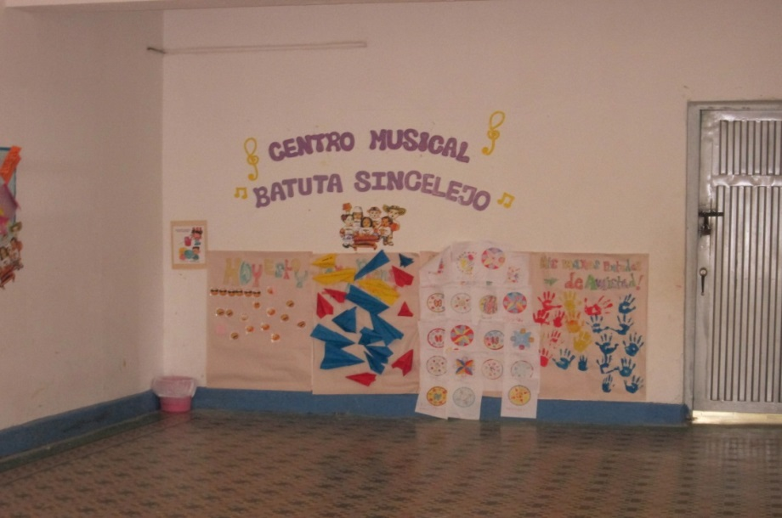
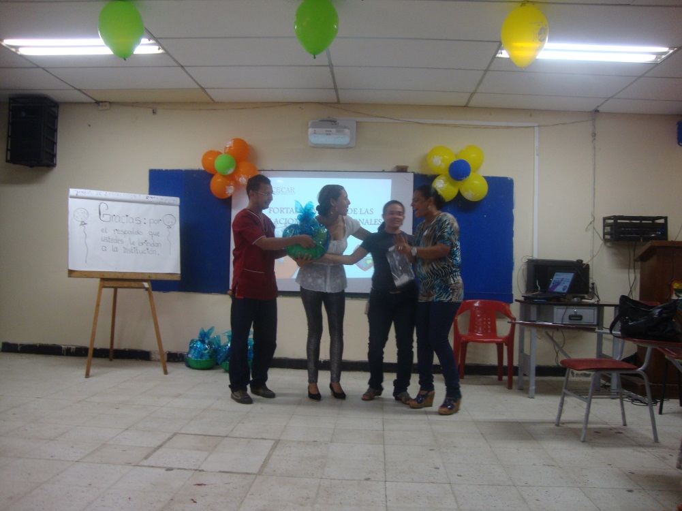
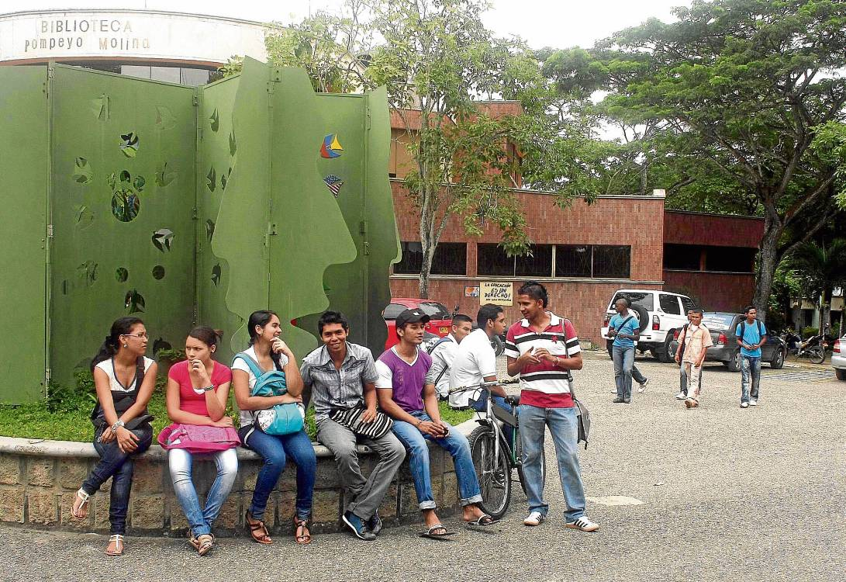
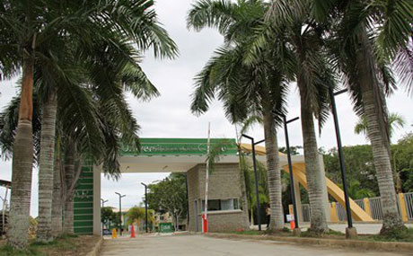
CONVENIO: UNIVERSIDAD DE SUCRE
CONVENIO: UNIVERSIDAD CECAR

Slide 36
RENDICIÓN DE CUENTAS INFORME DE AUDIENCIA PÚBLICA INSTITUCION EDUCATIVA:
GESTIÓN ADMINISTRATIVA Y FINANCIERA

Slide 37
PROCESOS | COMPONENTES
APOYO A LA GESTIÓN ACADÉMICA | PROCESO DE MATRÍCULA | LA INSTITUCIÓN CUENTA CON UNA POLÍTICA QUE PERMITE REALIZAR EL PROCESO DE MATRÍCULA EN FORMA AGIL Y OPORTUNA
 | ARCHIVO ACADÉMICO | LA INSTITUCIÓN POSEE UN SOFTWARE QUE LE PERMITE DISPONER DE LA INFORMACIÓN DE LOS ESTUDIANTES, ASÍ COMO EXPEDIR CONSTANCIAS Y CERTIFICADAOS DE MANERA ÁGIL Y CONFIABLE.
 | BOLETINES DE CALIFICACIONES | LA INSTITUCIÓN CUENTA CON SOFTWARE PARA LA EXPEDICIÓN DE LOS BOLETINES DE CALIFICACIONES AL CUAL SE LE HAN REALIZADO AJUSTES ACORDE CON LAS EXIGENCIAS EN EL ÁMBITO ACADÉMICO.

Slide 38
PROCESOS | COMPONENTES
ADMINISTRACIÓN DE LA PLANTA FÍSICA | MANTENIMIENTO DE LA PLANTA FÍSICA | CONSTRUCCIÓN DE 60 METROS DE PAREDILLA COSTADO NORTE DE LA INSTITUCIÓN Y CONSTRUCCIÓN DE 40 METROS DE PAREDILLA INCLUIDA PUERTA METÁLICA PARA SEGUNDA ENTRADA INSTITUCIONAL COLINDANDO CON EL BARRIO SEVILLA. EMBELLECIMIENTO MEDIANTE LA ADECUACIÓN DE 4 JARDINES DISTRIBUIDOS EN ÁREAS DE 4 METROS, 10 METROS, 6 METROS Y 4 METROS RESPECTIVAMENTE; Y LEVANTAMIENTO DE MUROS PARA SU PROTECCIÓN. MANTENIMIENTO DE LOS FILTROS DE AGUA OZONIZADA Y PURIFICADORES. MANTENIMIENTO Y ADECUACIÓN DEL COMEDOR ESCOLAR. ADECUACIÓN DE SENDER0S Y LIMPIEZA DE 6 HECTÁREAS DE TERRENO PARA LA EJECUCIÓN DE LAS CLASES DE EDUCACIÓN FÍSICA Y ACTIVIDADES DEPORTIVAS. CONSTRUCCIÓN DE 180 METROS LINEALES EN CONCRETO DE SENDEROS PEATONALES (BANDERAS) PODA DE ÁRBOLES Y LIMPIEZA DE 7 HECTÁREAS 10 CÁMARAS DE VIDEO DE SEGURIDAD CONEXIONES DE GAS RECURSO HUMANO DE PRESTACIÓN DE SERVICIOS DISTINTO A LA PLANTA DE SERVICIO DE LA SEM, PARA EL MANTENIMIENTO Y CELADURÍA PAGOS CON RECURSOS PROPIOS.
 | PROGRAMAS PARA LA ADECUACIÓN Y EMBELLECIMIENTO DE LA PLANTA FÍSICA
 | SEGUIMIENTO AL USO DE LOS ESPACIOS
 | ADQUISICIÓN DE LOS RECURSOS PARA EL APRENDIZAJE
 | SUMINISTROS Y DOTACIÓN
 | MANTENIMIENTO DE EQUIPOS Y RECURSOS PARA EL APRENDIZAJE
 | SEGURIDAD Y PROTECCIÓN

Slide 39
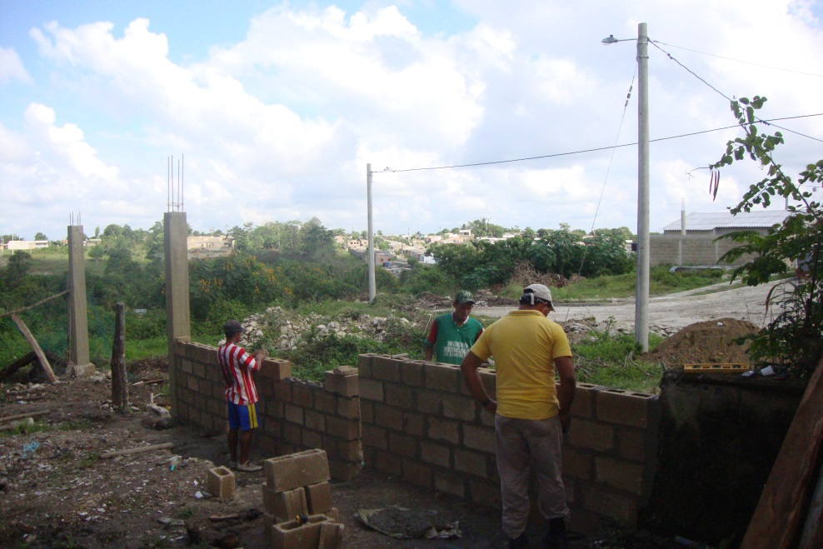
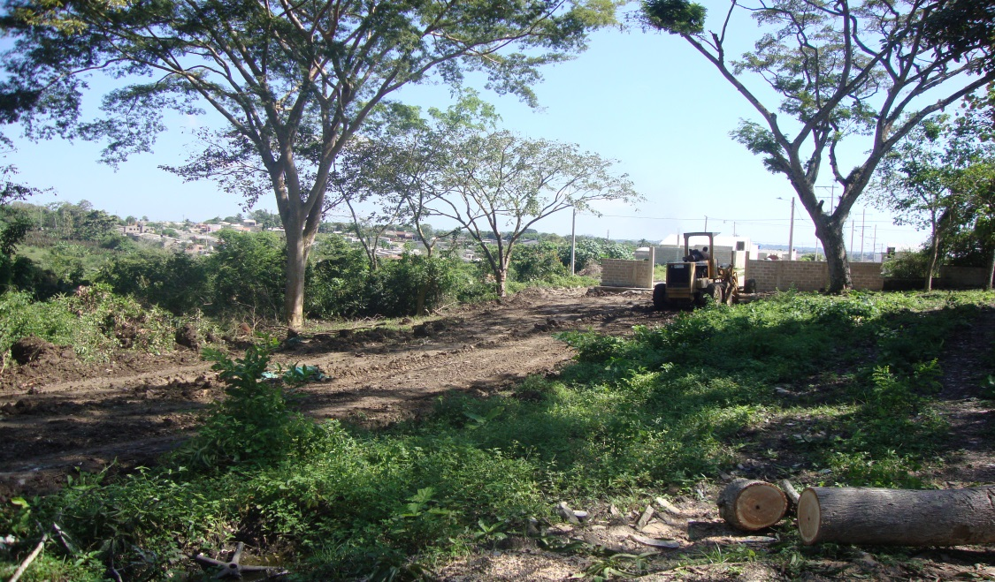
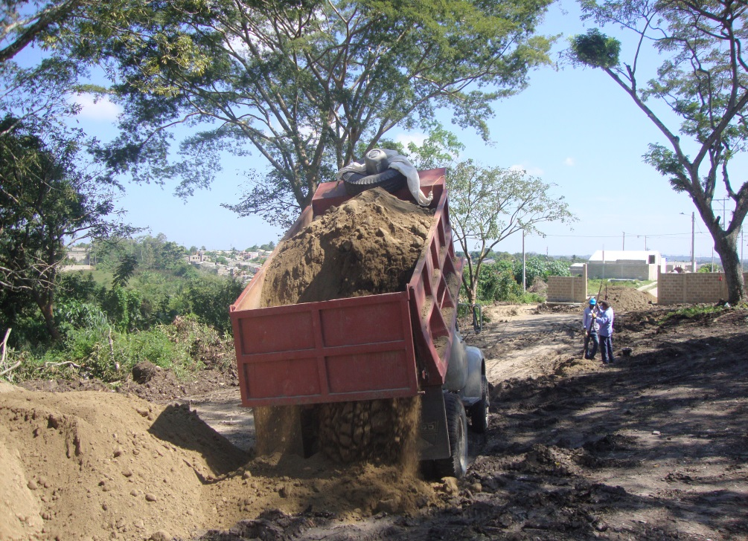
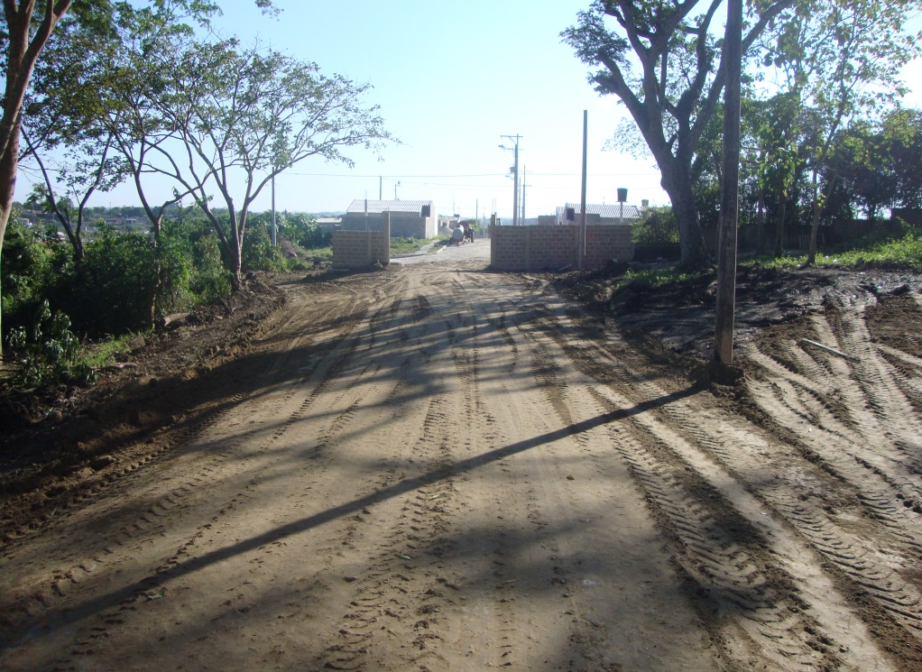

Slide 40
